Slide 1
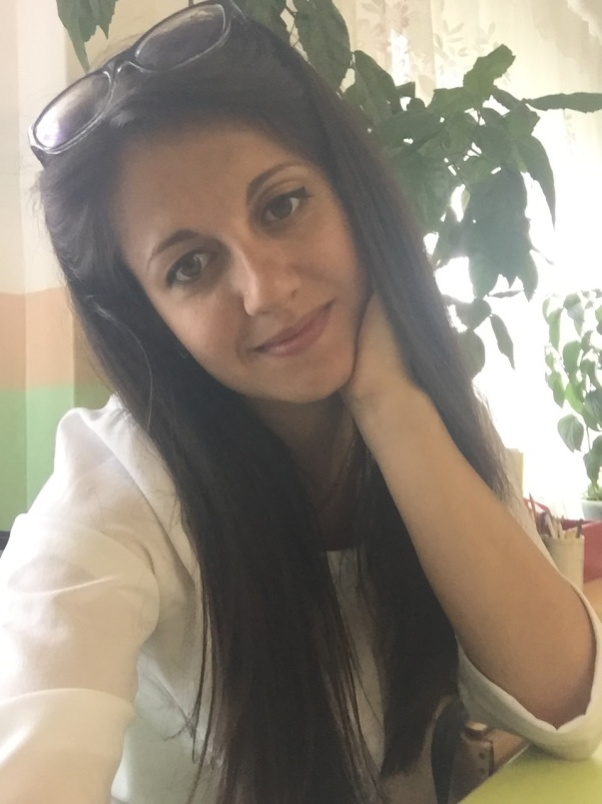
ТМК ДОУ «Хатангский детский сад комбинированного вида «Снежинка»
" Страна Финансия"
Лери Елена Александровна,
воспитатель
с.Хатанга, 2022г..

Slide 2
Тип проекта : информационно-познавательный.
Вид детской деятельности: познавательно-исследовательский, игровой.
Продолжительность проекта : краткосрочный, 1 месяц
Участники проекта : воспитатели, родители, дети.
Форма работы: групповая, фронтальная

Slide 3
Актуальность
В современном мире ребенок поневоле встречается с экономикой, даже если его не учат этому. Он узнаёт, что такое «моё», «твоё», «наше», «обмен», «деньги», «цена» и пр. Дети- это зеркало мамы и папы, поэтому в плане экономии и планирования финансов они стараются подражать родителям. Если родители сами не умеют правильно планировать финансы, то и ребенок вырастет финансово неграмотным человеком.
Если у ребенка не сформировать правильное представление о деньгах, то у него появится собственное, зачастую неверное мнение. Дети должны осознавать, что денежные средства зарабатываются собственным трудом.
Ребёнку нужно помочь в освоении финансовой грамотности, но не делать все за него.
Обучение экономической культуре не сводится к тому, чтобы учить зарабатывать деньги. На первый план ставится формирование нравственных понятий: честность, обязательность, умение подчинять свои желания возможностям, законопослушность, взаимопомощь и пр. А также ориентация дошкольников в экономическом пространстве современного мира на материале в соответствии с возрастными возможностями.
Таким образом, актуальность проекта в том, чтобы за счет использования информационной среды максимально полно использовать интерес детей к экономической деятельности, оптимизировать их интеллектуальную нагрузку.

Slide 4
Цели: Расширение представления детей о деньгах и статьях расхода семейного бюджета.
Задачи:
- Познакомить детей с понятием «деньги» ,«товар»;
-Сформировать представление о том, что каждый товар имеет свою стоимость;
-Укрепление семейных связей;
- Получение навыков совершения реальной покупки в магазине.
-Воспитывать в детях бережное отношение к денежным средствам;

Slide 5
Ожидаемый результат:
Для детей:
Активно использовать в игровой деятельности основные экономические понятия и категории, которым было уделено внимание в ходе реализации проектных мероприятий (деньги, цена, товар, семейный бюджет и пр.). Дети приобретают первичный экономический опыт, учатся устанавливать разумные экономические отношения в различных сферах жизнедеятельности;
Для родителей:
Получают дополнительные знания по экономическому воспитанию детей.
Для педагогов:
Получат систему работы по формировании экономического опыта детей.

Slide 6
Этапы проекта :
1. Подготовительный этап
Анализ проблемы – повысить способность решать мыслительные операции для детей любого возраста.
Подбор методической, справочной, художественной, энциклопедической литературы по выбранной тематике проекта.
-Подбор необходимых игр и упражнений для практического обогащения проекта.
Информирование родителей о планировании работы с детьми по проекту «Страна Финансия».
Методы: словесный , практический, наглядный.

Slide 7
2. Основной этап
- Беседа: «Что мы знаем о деньгах».
-Чтение сказок с экономическими понятиями: (К. Чуковский «Муха-Цокотуха», С. Михалков «Как старик корову продавал», А. Галлана восточная арабская сказка «Али-баба и сорок разбойников», А. С. Пушкин «Сказка о Попе и работнике его Балде».
- Создание коллекции русских и иностранных денег.
- Проведение прогулки: «Банк и магазин в Хатанге».
- Просмотр мультфильмов: «Как старик корову продавал», «Простоквашино -клад», «Сказка о Попе и работнике его Балде», «Аленький цветочек» С. Т. Аксаков.
- Обучающие видео: Азбука денег Тетушки Совы.
- Беседа с родителями: «В чем нам деньги помогают».
- Сюжетно-ролевая игра: «Магазин».

Slide 8
3. Заключительный этап
Презентация материалов проекта :
1. Фотовыставка в группе родителей «WhatsApp».
2. Отчет на педагогическом совете ДОУ (презентация)
Взаимодействие с родителями:
1. Пословицы, поговорки и загадки про деньги.
2. Информация в родительском уголке на тему: «Финансовая грамотность для дошкольников»
3. Создание совместно с родителями коллекции монет и купюр.
4. Фотовыставка в группе «WhatsApp». «Как я ходил в магазин и банк».

Slide 9
Литература:
1. Жуйкова Т. П. «Экономическое воспитание детей старшего дошкольного возраста 2016 .-№3.-с. 821-823»
2. Зеленцова А. В. «Повышение финансовой грамотности населения : международный опыт и российская практика. - М. : КноРус, 2012.- 106с.»
3. Крючкова Н. А. Учебно-методическое пособие по повышению финансовой грамотности «Первые шаги по ступеням финансовой грамотности» для дошкольников,- Калининград, 2013.-26с.
4. Курак Е. А. Экономическое воспитание дошкольников: Примерная программа, перспективное планирование, конспекты занятий/Под. Ред. Е. А Курака. –М. :ТЦ Сфера, 2002.-80с.
5.Шатова А. Д. Экономическое воспитание дошкольников. Учебно-методическое пособие. М. : Педагогическое общество России, 2005.-256.
6. Шорыгина Т. А. Беседы об экономике: Методические рекомендации. - М. :ТЦ Сфера, 2009.-96с.

